Slide 1
Разработка внеклассного мероприятия «Безопасность в социальных сетях» 2019 год
Автор: Вылегжанина Е.С.
учитель математики и информатики
1 квалификационной категории
МБОУ Лицей № 88 г.Челябинска

Slide 2
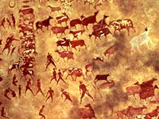
Древние наскальные изображения высеченные на камне называются петроглифами.

Slide 3
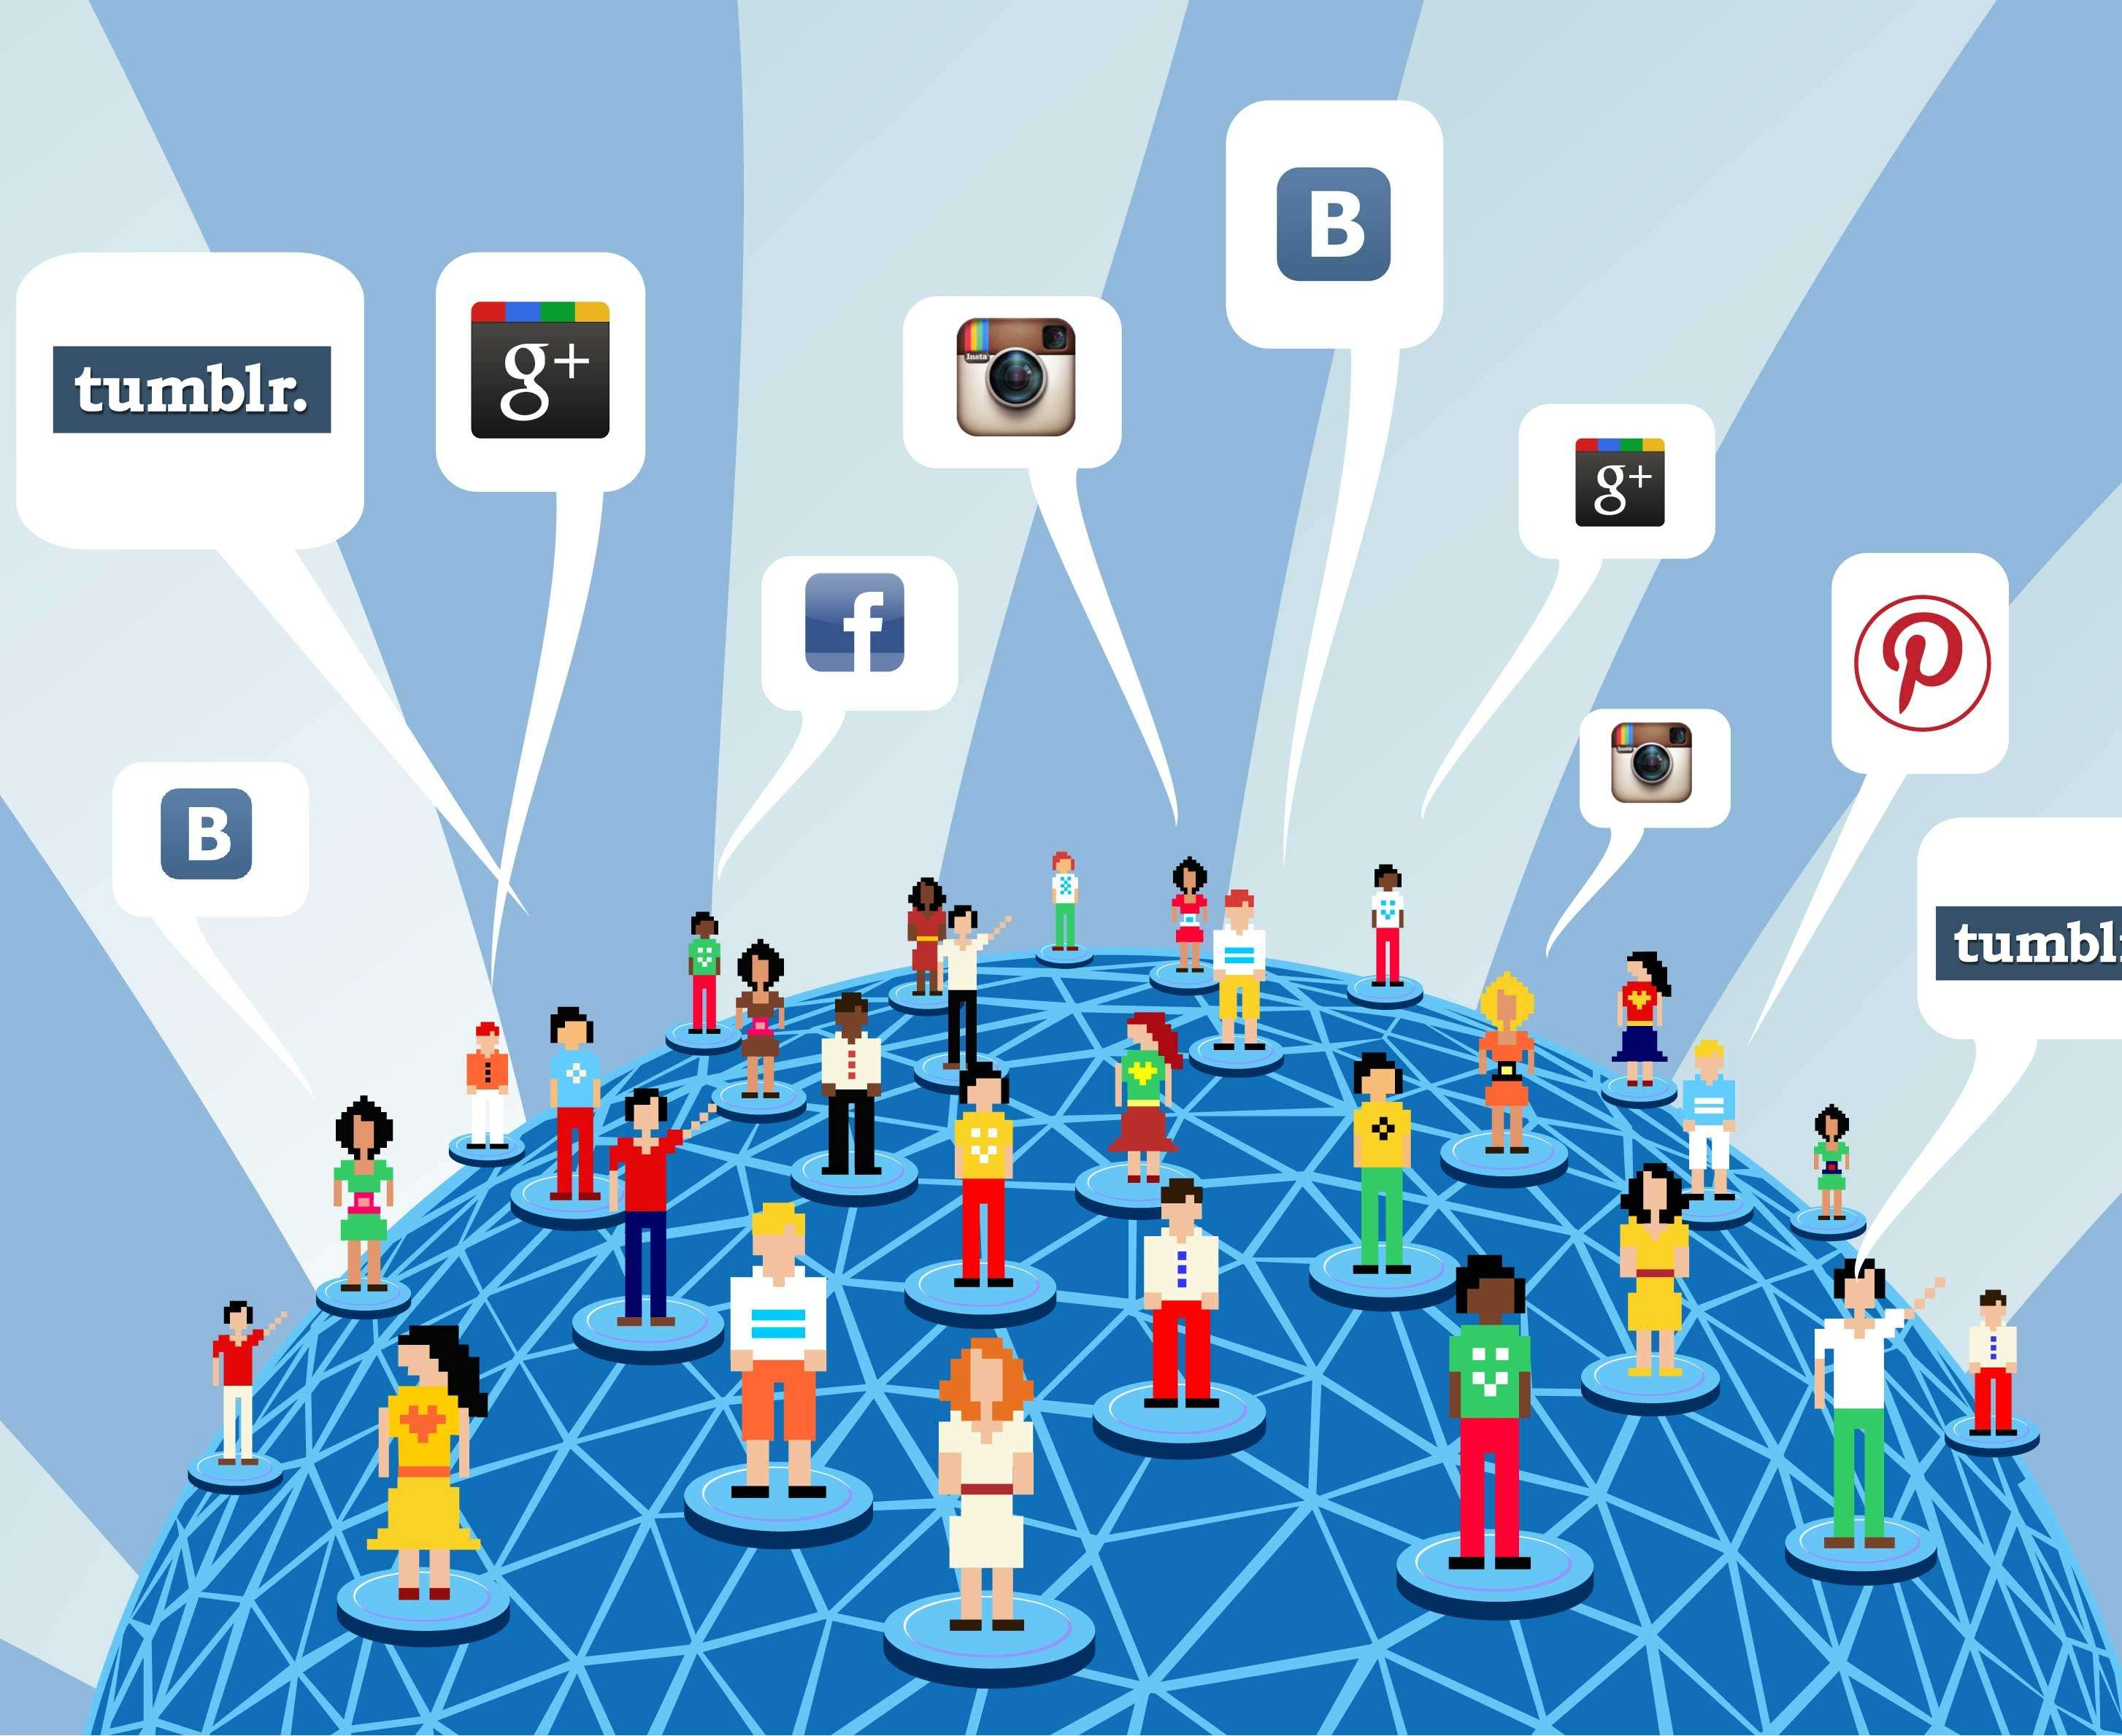

Slide 4
Как называется идентификатор пользователя при входе в социальную сеть?
Логин

Slide 5
Интернет - ресурсы, которые помогают пользователям глобальной сети находить друг друга и общаться, обмениваясь различными видами контента
Социальные сети

Slide 6
Способ наказания администрацией сайта за некорректное поведение пользователя или использование спаммерских приёмов, который состоит в удалении аккаунта из базы
Бан

Slide 7
Условное слово или набор знаков, предназначенный для подтверждения личности или полномочий.
Пароль

Slide 8
Как называется массовая рассылка корреспонденции рекламного характера лицам, не выражавшим желания её получать.
Спам

Slide 9
Вид Интернет - мошенничества, целью которого является получение доступа к конфиденциальным данным пользователей путём проведения массовых рассылок электронных писем от имени популярных брендов, а также личных сообщений внутри различных сервисов, например, внутри социальных сетей.
Фишинг

Slide 10
Обратимое преобразование информации в целях сокрытия от неавторизованных лиц, с предоставлением, в это же время, авторизованным пользователям доступа к ней.
Шифрование

Slide 11
Запись, содержащая набор сведений, которые пользователь передает какой-либо компьютерной системе.
Аккаунт

Slide 13
Дискуссия (лат. discussio — рассмотрение, исследование) —спор, направленный на достижение истины и использующий только корректные приемы убеждения

Slide 14
Правила безопасного общения в социальных сетях
1. Не сообщайте в социальных сетях о том, где вы находитесь в данный момент времени
2. Остерегайтесь публиковать в Интернете свои личные данные
3. Не распространяйте информацию о других людях
4. Не сообщайте информацию о своем ежедневном расписании
5. Встречайтесь с новыми друзьями из виртуального мира только в многолюдных местах
6. Не сообщайте подробностей, которые злоумышленники могут использовать против вас
7. Не пишите ничего, что может навредить вашей репутации
8. Не оскорбляйте и не наговаривайте на ваших друзей, родных, знакомых, коллег и так далее
Главный совет, который дают специалисты касательно безопасного поведения в социальных сетях — хорошенько подумайте перед тем, как писать что-либо на своей страничке, ведь это непременно кто-нибудь прочитает!

Slide 16
Социальная сеть - это зеркало, а аккаунт - отражение человека.

Slide 18
Спасибо за внимание!

